Slide 1
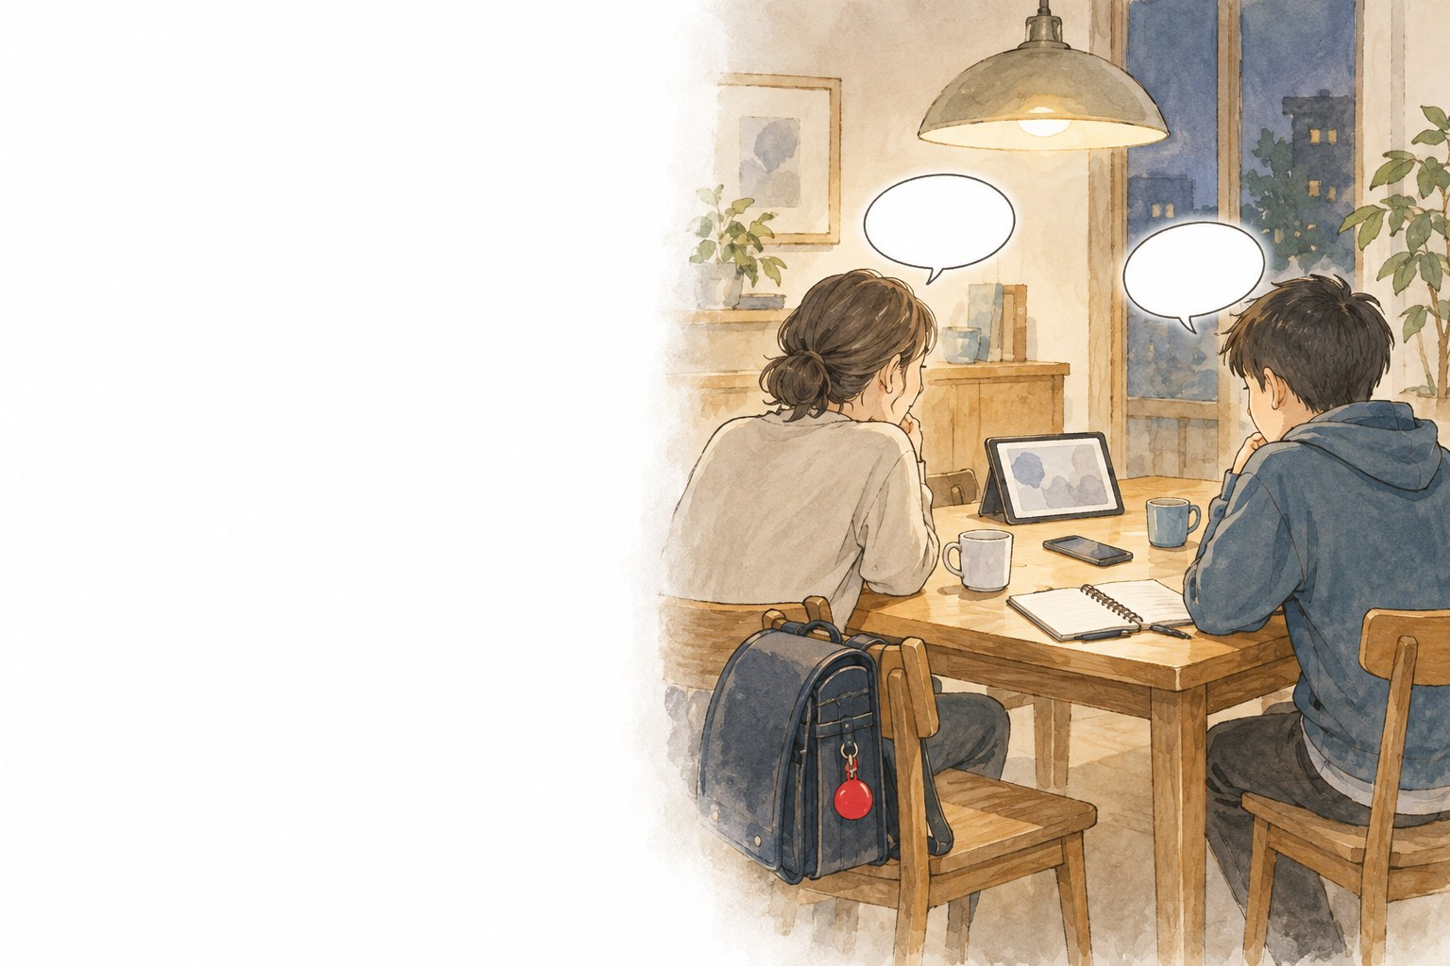
みんな、生成 AI 時代の 1 年生 保護者のスライド
うちの子と、
生成 AI の話を
してみる夜
大人も子どもも、生成 AI 時代の 1 年生。
答えではなく、今夜試せることを 1 つ、持ち帰ってください。
家で 1 人で読んでも、保護者会・PTA で話しても使えます（話す人のメモつき）
作：Data is CITY Media 編集部（teleport.jp/dataiscity/） イラストは AI で生成しています
1
Notes:
【時間】10 分版 0.5 分（ふつう版 1 分）
【話すこと】今日は、生成 AI のことを「教える」時間ではありません。私も、皆さんと同じ 1 年生です。今夜、うちの子と話してみる一言を、1 つだけ持ち帰ってもらいます。
【準備】スライドは 16 枚。10 分で話すときは、右上に「★ 10 分版に入れる」と出ている 9 枚だけを使い、各メモの【話すこと】だけを読みます（【ひとこと補足】と【聞かれたら】は、聞かれたときに）。ふつうに全部話すと 20 分ほどです。
【この資料について】Data is CITY Media（テレポートが運営する、セキュリティとデジタルのリテラシーを扱う読み物と教材の媒体）の特集「みんな、生成 AI 時代の 1 年生」の、保護者向けの回です。商品の宣伝ではなく、無料で配れて直せる資料です（CC BY 4.0）。「1 年生」は、大人も子どもも、生成 AI についてはみんな新しく始めたばかり、という意味です。説明する人が AI に詳しい必要はありません。メモを読むだけで話せるように書いてあります。

Slide 2
話題は 4 つ。持ち帰るのは、試すこと 1 つ
この資料の使い方
生成 AI：文章・画像・声などを作って答えてくれる AI。ChatGPT・Gemini・Claude などのサービスがある
宿題と AI
AI の詐欺と
家族の合言葉
友だちの
写真の加工
話し相手としての
AI
5・6・7 枚目｜小学生〜
8・9 枚目｜小学生〜
10・11 枚目｜中高生
12・13 枚目｜中高生
ズルかどうかは、
身につけたいことで決まる
見分けられないことも
ある。合言葉で確かめる
加えた側の約 7 割は、
同じ学校の子ども
話を聞く相棒。
助けを呼べるのは人間
今夜の一言
今夜の一言
今夜の一言
今夜の一言
「AI、何に使ってる？
便利な使い方、教えて」
「うちだけの合言葉、
作ってみない？」
「ニュースで見たよ。
学校で、聞く？」
「いちばん困ったとき、
誰に話す？」
お子さんの年齢で、今夜の話題が変わります
小学生：「宿題」と「合言葉」から。写真の加工と話し相手は、読んでおくだけで十分 ／ 中学生以上：AI は、子どものほうが詳しいことが多い。まず聞いてみる
家で 1 人で読む：16 枚・20 分ほど ／ 保護者会・PTA で話す：★の 9 枚で 10 分（話す人のメモつき）
2
Notes:
【時間】ふつう版 1 分（10 分版：飛ばす。「話題は 4 つ」とだけ言う）
【話すこと】話題は 4 つです。宿題と AI、AI を使った詐欺、友だちの写真の加工、話し相手としての AI。どれも「こうしなさい」という答えはありません。私たちもまだ手探りだからです。そのかわり、話題ごとに「今夜、子どもに言ってみる一言」を用意しました。
【お子さんの年齢で】小学生なら、「宿題」と「合言葉」から。「写真の加工」と「話し相手」は、読んでおくだけで十分です。中学生以上は、AI のことは子どものほうが詳しいことが多いので、まず聞いてみるほうが話が進みます。
【進め方】家で 1 人で読むなら 16 枚で 20 分ほど。気になる話題だけでも大丈夫です。保護者会で話すなら、★の 9 枚で 10 分です。
【言葉】「生成 AI」は、文章や画像、声などを作って答えてくれる AI のことです。ChatGPT、Gemini、Claude などがその例です。

Slide 3
保護者が、夜ひとりで考えている 5 つの問い
いま、家で起きていること
★ 10 分版に入れる
「宿題を AI に手伝わせていい？」
→ 5・6
「AI の詐欺から、家族をどう守る？」
→ 8・9
「うちの子が、友だちの写真を加工したら？」
→ 10・11
「うちの子、AI と話しすぎ？」
→ 12・13
「そもそも、私が分かってない」
→ 4
答えは出しません。今夜、試せる一言を渡します。
3
Notes:
【時間】10 分版 0.5 分（ふつう版 1 分）
【話すこと】まず、皆さんが夜に 1 人で考えていそうな問いを並べました。「宿題を AI に手伝わせていい？」「AI の詐欺から家族をどう守る？」「うちの子が、友だちの写真を加工したら？」「うちの子、AI と話しすぎ？」。そして、いちばん下。「そもそも、私が分かってない」。
【ここがポイント】いちばん下の問いは、私も同じです。分からないのは恥ずかしいことではなく、いまの大人みんなが同じ場所に立っています。次のスライドで、数字で見ます。
【ひとこと補足】問いの右の数字は、答えにあたるスライドの番号です。時間がないときは、気になった問いのスライドだけ見てください。

Slide 4
15〜19 歳の 9 割が使ったことがある。
私たち 30〜50 代は、4〜5 割台
私たちも、1 年生
★ 10 分版に入れる
生成 AI を使ったことがある人の割合（日本）
小学生の保護者 722 人に聞くと
（民間のネット調査。全国の平均ではない）
15〜19 歳
91.7%
約 4 割
小学生が、もう使っている（小 1〜3 年 37.9%・小 4〜6 年 40.4%）
20 代
78.2%
37.4%
保護者が「子どもに教えられない」と答えた
30 代
56.3%
40 代
49.0%
10.1%
家庭に、AI の使い方のルールがある
50 代
44.2%
41.1%
AI の話題を、一度も出したことがない
黒い棒が、保護者世代（30〜50 代）
出典：総務省『令和8年版 情報通信白書』図表Ⅰ-1-1-7（2026年1〜2月調査、日本 1,236 人。15〜19 歳を含む）。SHIFT AI「夏休みの子どものAI利用に関する保護者アンケート調査」（2026年7月、小学1〜6年生の保護者 722 人。民間のインターネット調査で、全国の平均ではない）
4
Notes:
【時間】10 分版 1 分（ふつう版 1.5 分）
【話すこと】左は、総務省の白書の数字です。生成 AI を「使ったことがある」人の割合。15〜19 歳は 91.7%。私たちの世代、30 代は 56%、40 代は 49%、50 代は 44% です。子どもたちのほうが、先に使い始めています。
右は、小学生の保護者 722 人へのアンケートです。小学生の約 4 割が、もう使っている。保護者の 37% は「子どもに教えられない」と答え、家庭でルールがあるのは 10%。AI の話題を一度も出したことがない家が 41% あります。
【ここがポイント】つまり、ほとんどの家が「いま決めている途中」です。うちだけが遅れているわけではありません。だからこの資料は、決まりを渡さずに、試すことを渡します。
【数字は全部読まなくていい】口で言うのは、「91.7%」と「ルールがあるのは 10%」の 2 つで十分です。あとは資料を見てもらいます。
【ひとこと補足】白書の数字は 15〜19 歳でまとめられているので、中学生だけの数字はありません。右の調査は小学 1〜6 年生の保護者に聞いたものです。民間会社のインターネット調査で、全国の平均ではありません。「傾向のひとつ」として見てください。
【聞かれたら】
Q「日本は遅れているの？」→ 同じ調査では、調査した 4 か国（日本・米国・ドイツ・中国）のなかで、日本の利用経験がいちばん低い数字でした。ただ、前の年の 26.7% から 58.8% に大きく増えています。前の年は 20 歳以上だけだったので、単純には比べられません。
Q「37.4% と 37.9% は同じ？」→ 別の数字です。37.4% は「教えられない」と答えた保護者、37.9% は小学 1〜3 年生の利用率です。
【出典】総務省『令和 8 年版 情報通信白書』図表Ⅰ-1-1-7。SHIFT AI「夏休みの子どものAI利用に関する保護者アンケート調査」（2026 年 7 月）。

Slide 5
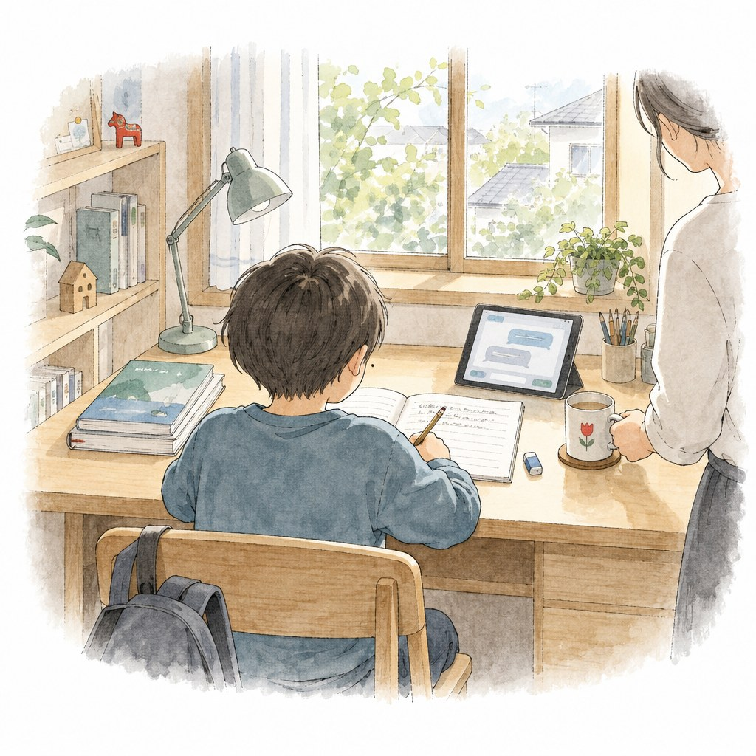
ズルかどうかは、その宿題で何を身につけたいかで決まる
宿題と AI ①
★ 10 分版に入れる
宿題
身につけたいこと
AI に任せきりにすると
使ってよさそうな場面
ドリル・問題集
漢字・計算・英単語
手を動かして
覚える
答えだけだと、
身につかない
間違えた問題の解き方を、
説明してもらう
作文・感想文
レポート
自分の考えを、
自分の言葉にする
自分の言葉を使わずに
終わる
書いたあとに、分かりにくい
所を読んでもらう
調べ学習
調べて、
確かめる
間違いも、そのまま
写してしまう
調べる入口に使い、本や公式
サイトで確かめる
一例です。学校の決まりが先。小学生は、家の人がいる所で一緒に使う前提です（7 枚目）。
表は、文部科学省のガイドライン（次のスライド）の考え方をもとに、この資料の編集で作った一例。
5
Notes:
【時間】10 分版 1.25 分（ふつう版 1.5 分）
【話すこと】「AI に宿題をやらせたらズル？」と聞かれたら、私は「宿題によって違う」と答えるのが近いと思います。決め手は「その宿題で、何を身につけたいか」です。
ドリルや問題集は、手を動かして覚えるための宿題。答えだけ AI にもらうと、身につきません。でも、間違えた問題の解き方を説明してもらうのは、よい使い方です。
作文や読書感想文、レポートは、自分の考えを自分の言葉にする宿題。AI が書くと、自分の言葉を使わずに終わってしまいます。書いたあとに「分かりにくい所はある？」と読んでもらうのは、使えそうです。
調べ学習は、調べて確かめる宿題。AI は入り口には使えますが、間違いも自信ありげに書くので、本や公式のサイトで確かめるところまでが宿題です。
【ここがポイント】これは「こうしなさい」ではなく、一例です。学校の決まりが先で、迷ったら先生に聞くのがいちばん早いです。小学生は、家の人がいる所で一緒に使う前提です（7 枚目）。
【ひとこと補足】子どもに「これは何のための宿題？」と聞いてみる、という手もあります。大人の私たちも、すぐには答えられないことがあります。
【聞かれたら】
Q「結局、使わせていいの？」→ 学校の決まりが先です。学校が決めていないときは、先生に聞くのがいちばん早いです。次のスライドで、文部科学省の文書にある線を見ます。

Slide 6
文部科学省の文書にも、同じ線が引かれている
宿題と AI ②
1
そのまま出すと、
自分のためにならない
2
感性を使う場面には、
安易に使わせない
3
使うなら、確かめて、
記録を残す
生成 AI の答えをほぼそのまま自分の成果物として出すのは、課題によっては不適切・不正になりうる。学びが得られない。保護者にも知らせる、とされている
詩や俳句、音楽・美術の表現、最初の感想を聞く場面では、安易に使わせない、とされている
足りない観点を補うために使うなら、情報の真偽を確かめる。やりとりの記録や出典も示す、という工夫が挙げられている
今夜、試すこと
「AI、何に使ってる？ 便利な使い方があったら教えて」と聞いてみる。見せたくなければ、見せなくていい
文部科学省『初等中等教育段階における生成AIの利活用に関するガイドライン（Ver. 2.0）』令和6年12月26日、p.19〜20。文は要約。
6
Notes:
【時間】ふつう版 1 分（10 分版：飛ばす）
【話すこと】文部科学省は、2024 年 12 月に、学校での生成 AI の使い方のガイドラインを出しています。そこに、感想文やレポートのような課題について、3 つのことが書かれています。
1 つめ。生成 AI の答えをほぼそのまま自分の成果物として出すと、課題によっては不適切・不正になりうるし、何より学びがなくて自分のためにならない。そして、これは保護者にも知らせる、とされています。つまり、今日の私たちへの話でもあります。
2 つめ。詩や俳句のように感性を使う場面や、最初の感想を聞く場面で、安易に使わせない。
3 つめ。使うなら、事実を確かめる、やりとりの記録や出典を残す。
【ひとこと補足】文書には、先生が課題を見るとき「自分の経験が書かれているか」という視点を決めておく、という例も出ています。AI の文章は、そこが出にくい。ここは編集部の読みです。
【今夜試すこと】「AI、何に使ってる？ 便利な使い方があったら教えて」と聞いてみる。見張るのではなく、本当に知りたいときだけ聞きます。見せたくなければ、見せなくて構いません。小学生で、まだ使っていないなら、「どんなものか知ってる？」と聞くだけで十分です。
【出典】文部科学省『初等中等教育段階における生成AIの利活用に関するガイドライン（Ver. 2.0）』令和 6 年 12 月 26 日。「課題に関する留意事項」、p.19〜20。文は要約です。

Slide 7
生成 AI のサービスには、年齢の決まりがある
宿題と AI ③
ChatGPT（OpenAI）
13 歳以上。18 歳未満は、保護者の許可が必要
Gemini（Google）
13 歳以上。13 歳未満は、保護者が Family Link（見守りの仕組み）で許可する方法がある（順次提供）
Claude（Anthropic）
18 歳以上
13 歳未満の子は、多くのサービスで自分のアカウントでは使えない。使うなら、大人の画面で一緒に。13 歳以上なら、もう使っているかもしれない。「困ったら先に言って」だけ決めておくのでもいい。
決まりは変わりやすい。使うときは、サービスの画面で確かめる（この表は 2026 年 10 月 30 日に確認）。
今夜、試すこと
「どんな AI を使ってる？」と聞いてみる。使っていなくても、それが分かる
OpenAI 利用規約（13 歳以上、18 歳未満は保護者または法定代理人の許可）、Google Gemini ヘルプ support.google.com/gemini/answer/16109150、Anthropic 消費者向け利用規約 第 2 条（18 歳以上）。確認日 2026-10-30。
7
Notes:
【時間】ふつう版 1 分（10 分版：飛ばす）
【話すこと】生成 AI のサービスには、年齢の決まりがあります。ChatGPT は 13 歳以上で、18 歳未満は保護者の許可が必要。Gemini は 13 歳以上で、13 歳未満は、保護者が Family Link（Google の、保護者が子どものアカウントを見守る仕組み）で許可する方法があります（順次提供）。Claude は 18 歳以上です。
文部科学省のガイドラインも、利用規約の年齢制限や保護者の同意を確かめて守るように求めています。
【ここがポイント】「禁止」の話ではありません。13 歳未満の子は、多くのサービスで自分のアカウントでは使えない決まりなので、使うなら大人のアカウントで、大人が画面を見ながら、一緒に使います。13 歳以上の子は、もう使っているかもしれません。そのときは、「困ったら先に言ってね」だけ決めておく、でも十分です。
【ひとこと補足】決まりは変わりやすいので、実際に使うときはサービスの画面で確かめてください。この表は 2026 年 10 月 30 日に確かめたものです。
【今夜試すこと】「どんな AI を使ってる？」と聞いてみる。使っていなくても、それが分かります（41% の家は、AI の話を一度も出していません）。

Slide 8
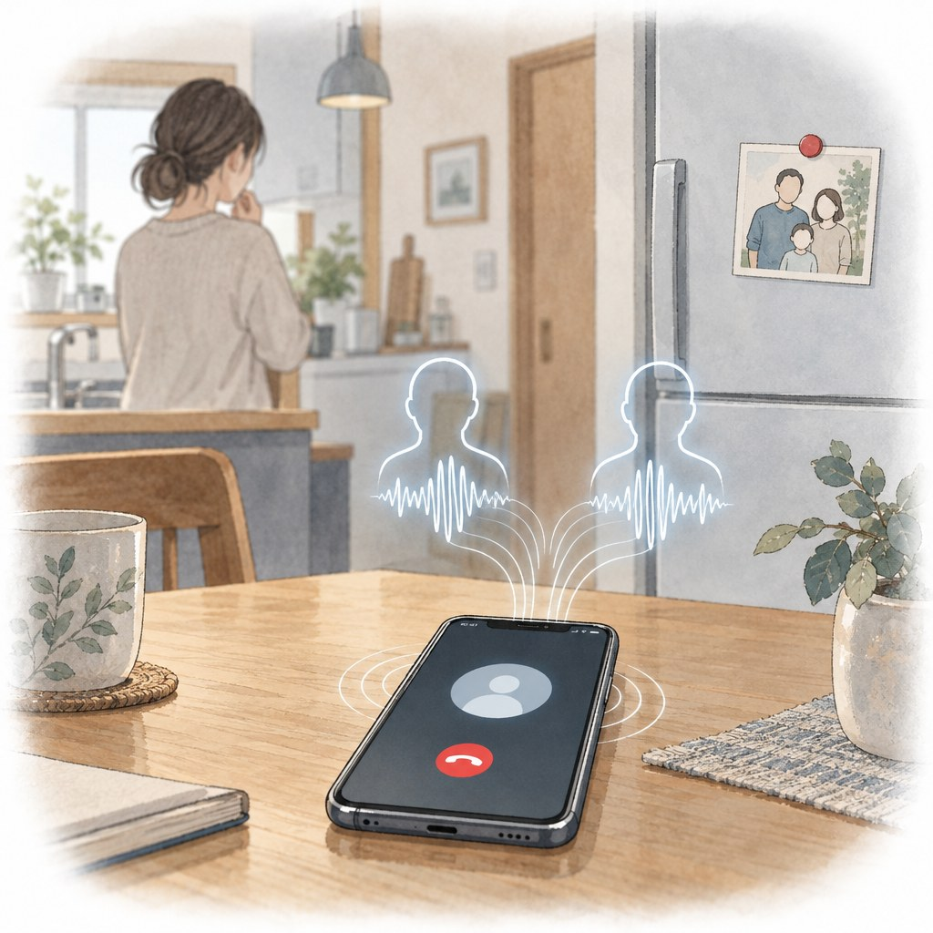
声も顔も、AI で本物そっくりに作れる
AI の詐欺と家族の合言葉 ①
★ 10 分版に入れる
2024 年 香港
会社の経理担当者が、ビデオ会議で「上司と同僚」と話して送金した。ほかの参加者は、全員が AI で作った偽物だった。被害は約 2 億香港ドル（約 2,500 万米ドル）。あとで本社に確かめて分かった
2024 年 12 月 FBI（米国）
AI で作った短い音声で家族の声をまね、緊急を装ってお金を求める手口を、注意喚起で挙げた。自分の声や画像をネットに出す量を減らすことも、対策に挙げている
怖がるためではなく、「作れる」を前提に、次の備えを決めておくために。
CNN「Arup revealed as $25 million deepfake scam victim」（2024-05-16、香港警察の発表を引用）。FBI IC3 PSA I-120324-PSA（2024-12-03）。
8
Notes:
【時間】10 分版 1 分（ふつう版 1 分）
【話すこと】怖がらせたいのではなく、「本物そっくりに作れる」という前提を持っておきたい、という話です。
2024 年、香港の会社の経理担当者が、ビデオ会議で「上司と同僚」と話をして、送金しました。会議に出ていた他の参加者は、全員が AI で作られた偽物でした。被害は約 2 億香港ドル、約 2,500 万米ドルです。あとで本社に確認して発覚しました。
アメリカの FBI も、2024 年 12 月の注意喚起で、AI で作った短い音声で家族の声をまねて、緊急を装ってお金を求める手口を挙げています。
【ひとこと補足】子どもに直接関係ない会社の例ですが、「顔の見えるビデオ会議まで偽物になりうる」ことを示す例として置きました。FBI は、自分の声や画像をネットに出す量を減らすことも挙げています。ただ、現実には全部は避けられません。次のスライドは「見分ける」より「確かめる」の話です。
【聞かれたら】
Q「日本でも？」→ ここでは海外の事例を出しています。日本の事例は、この資料では扱っていません。警察庁や消費者庁の注意喚起を見てください。家族をかたる電話の詐欺は日本でも続いているので、考え方は同じです。
【出典】CNN（2024-05-16）「Arup revealed as $25 million deepfake scam victim」（香港警察の発表を引用）。FBI IC3 PSA I-120324-PSA（2024-12-03）。

Slide 9

見分けられないこともある。
だから、確かめ方と合言葉を決めておく
AI の詐欺と家族の合言葉 ②
★ 10 分版に入れる
1
いったん切る
2
自分で知っている番号に、かけ直す
3
家族の合言葉を聞く
急ぎでも、慌てて動かない
着信の番号や、届いた返信先ではなく、いつもの連絡先に
お金の話・急ぎの頼みのときは必ず
合言葉は
見分けようとするより、確かめる。
顔写真の実験では、AI の顔を見分けられた人は約 48%（コイン投げと同じ、半々）。コツを教えても約 59%。声や動画で同じとは限らない
・家族しか知らないもの。ネットに書いたことがないもの
・子どもに決めてもらう。親のほうが、先に聞かれる側になる
・電話だけでなく、LINE やビデオ通話でも使う。祖父母にも伝える
今夜、試すこと
「うちだけの合言葉、作ってみない？」と聞いてみる。子どもが決めて、親が先に聞かれる側になる
顔の見分け：Nightingale & Farid, PNAS 119(8), 2022（顔写真の実験。約 48%、見分けのコツを教えても約 59%）。合言葉：FBI IC3 PSA I-120324-PSA。
9
Notes:
【時間】10 分版 1.5 分（ふつう版 1.5 分）
【話すこと】「怪しいと思ったら見分ければいい」と思いがちですが、顔写真の実験では、AI が作った顔を人が見分けられた割合は約 48%、コイン投げと同じ（半々）でした。見分けるコツを教えても約 59%です。声や動画の詐欺で同じ数字とは限りませんが、「見分ける」に頼らない手順を決めておくほうが確実です。
手順は 3 つです。1 つめ、いったん切る。2 つめ、自分で知っている番号や、いつもの連絡先にかけ直す（電話に出てきた番号や、届いたメッセージの返信先ではなく）。3 つめ、家族の合言葉を聞く。
合言葉は、家族しか知らないもの。ネットに書いたことがないもの。電話だけでなく、LINE のメッセージやビデオ通話でも、お金の話や急ぎの頼みのときは必ず聞く、と決めておきます。FBI も、家族で合言葉を決めることを勧めています。
【ここがポイント】合言葉は、子どもに決めてもらうのがおすすめです。そして、親のほうが先に聞かれる側になります。「うちだけの合言葉、作ってみない？」と、ゲームのように持ちかけます。子どもに電話が来ることは少ないので、おじいちゃん・おばあちゃんにも伝える合言葉にすると、実際に役立ちます。
【今夜試すこと】合言葉を決める。紙に書く必要はありません。口で決めるだけでも十分です。
【聞かれたら】Q「合言葉を忘れたら？」→ 忘れたら、かけ直す、が 2 つめの手順です。合言葉は、あくまで 3 つめの確認です。
【出典】Nightingale & Farid, PNAS 119(8), 2022（AI の顔の見分け）。FBI IC3 PSA I-120324-PSA。

Slide 10
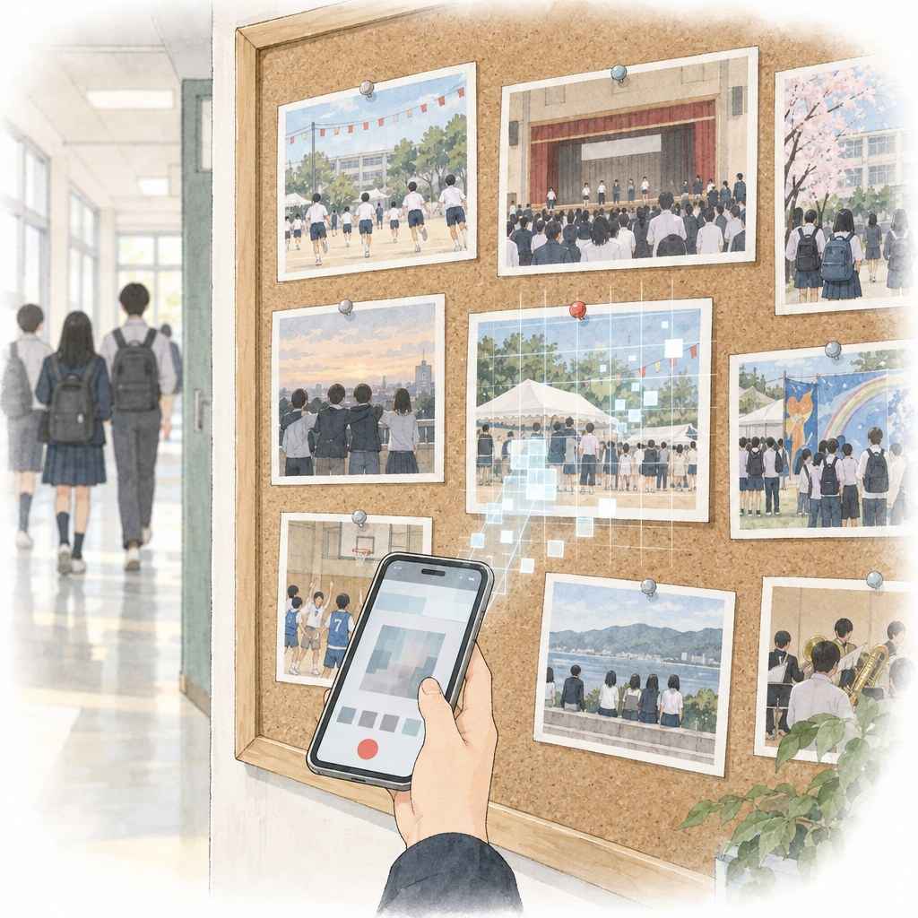
友だちの写真を AI で性的に加工する事案が、倍増している。
加えた側の約 7 割は、同じ学校の子ども
友だちの写真の加工 ①
★ 10 分版に入れる
性的に加工された画像の事案（警察が把握した件数）
2026 年 1〜6 月の 123 件のうち
2025 年 1〜6 月
60 件
9 割以上
被害者は中高生（117 件。中学生 79・高校生 38）。小学生 3 件、不明 3 件
2025 年 1 年間
114 件
約 7 割
加えた側は、被害者の同級生・同じ学校の生徒ら（83 件）
2026 年 1〜6 月
123 件
元の写真に、学校行事や卒業アルバムの写真が使われた例がある。
作るのはボタン 1 つ。作った側が、被害の重さに気づきにくい（編集部の見立て）。
件数は警察が把握した分で、起きた数そのものではない。警察の幹部は「氷山の一角」と話している（読売新聞）
警察庁の発表（共同通信、熊本日日新聞 2026-08-03）：2026 年 1〜6 月に警察が把握した、18 歳未満の画像を生成 AI などで性的に加工した事案。読売新聞（2025-09-01）：2024 年の相談・通報 100 件超、うち 17 件は学校行事・卒業アルバムの写真から。
10
Notes:
【時間】10 分版 1.5 分（ふつう版 2 分）
【先に言うこと】性的な画像の話が出ます。小学生の保護者会では、「数年後の話です」と先に言ってください。
【話すこと】友だちの写真を AI で変える。たとえば、実在の同級生の写真を性的な画像に加工する。こうした事案を、警察庁が数えています。2026 年の上半期（1〜6 月）に、全国の警察が把握したのは 123 件。前の年の同じ時期の 60 件から倍増で、昨年 1 年間の 114 件をもう超えました。
被害者の 9 割以上は中学生と高校生です。小学生も 3 件あります。そして、加えた側として多いのは、被害者の同級生や同じ学校の生徒で、83 件、約 7 割です。
元になる写真は、学校行事の写真や卒業アルバムの写真が使われた例があります（読売新聞、2025 年）。警察の幹部は「把握している事案は氷山の一角」と話しています。
【ここがポイント】うちの子が「被害に遭う」だけでなく、「加える側」にもなりうる、という話です。AI は、ボタン 1 つで作れてしまいます。作った側は、被害の重さに気づきにくい。ここは編集部の見立てです。件数は、警察が把握した分です。起きた数そのものではなく、相談しやすくなったことも影響しているかもしれません。
【話し方の注意】会場に、被害に遭った方や、お子さんが関わった方がいるかもしれません。具体的な事案の詳細は話さず、数字と対策だけにします。相談先は、14 枚目に載っています。
【聞かれたら】
Q「罰せられる？」→ 実在の子の写真を性的に加工した画像は、警察が扱う事案になっていて、鳥取県のように条例で規制する所も出ています。法律の当てはめは整理の途中で、どうなるかは事案ごとに警察や学校が判断します。不安なときは、先に学校か、警察相談電話 #9110 に相談してください。
Q「うちの子の年齢でも関係ある？」→ 数字では、被害者の中心は中学生・高校生です。小学生のお子さんなら、今夜は読んでおくだけで構いません。
【出典】警察庁の発表（共同通信配信、熊本日日新聞 2026-08-03）。読売新聞（2025-09-01）。

Slide 11
友だちの写真の加工で、いま起きていることと、断り方の例
友だちの写真の加工 ②
起きていること
断り方の例
（子どもが自分の言葉に直す）
もし起きたら
（される側も、した側も）
・実在の子の写真を性的に加工した画像は、警察が扱う事案になっている
・鳥取県は 2025 年 4 月から、生成 AI で加工した青少年の画像も条例の規制の対象に
・個別にどうなるかは、事案ごとに警察や学校が判断する。不安なときは、先に学校か #9110 へ
・「それは笑えない。やめとく」
・「自分の写真でやられたら嫌だ」
・「もうやめよう」
・1 人で抱えない
・画像そのものは、保存も転送もしない。どう残せばいいかは、先に学校か #9110 に聞く
・先に、学校か警察相談電話 #9110 へ
・子ども本人は、24 時間子供 SOS ダイヤル 0120-0-78310 へ
今夜、試すこと
「ニュースで見たけど、学校でそういう話、聞く？」と聞いてみる。答えなくていい。断り方は、子どもの言葉で
鳥取県「青少年健全育成条例」改正（2025-04-01 施行。生成 AI 等で加工した画像も規制の対象）pref.tottori.lg.jp/secure/1388358/04houmu.pdf。警察相談専用電話 #9110（警察庁）。24 時間子供 SOS ダイヤル 0120-0-78310（文部科学省）。
11
Notes:
【時間】ふつう版 1.5 分（10 分版：飛ばす。相談先は 14 枚目に載っている）
【話すこと】実在の子の写真を性的に加工した画像は、いま、警察が扱う事案になっています。鳥取県は 2025 年 4 月から、生成 AI で加工した青少年の画像も条例の規制の対象にしました。個別にどうなるかは、事案ごとに警察や学校が判断します。不安なときは、先に学校か警察相談電話 #9110 に相談してください。
子どもに「やっちゃだめ」と言うより、「誘われたら、どうする？」と聞いて、断り方を一緒に考えるほうが、子どもは実際に使えます。例を 3 つ置きました。「それは笑えない。やめとく」「自分の写真でやられたら嫌だ」「もうやめよう」。大人が書いた台詞なので、子どもが自分の言葉に直して構いません。中学生なら、鼻で笑われるかもしれません。それなら、子どもの言い方を聞いてください。
【もし起きたら】被害に遭った側でも、加えてしまった側でも、1 人で抱えないことが大事です。ここで注意があります。性的な画像そのものを、保存したり、他の人に送ったりしないでください。どう記録を残せばいいかは、先に学校か警察相談電話 #9110（電話で「#」を押してから 9110）に聞いて、その案内に従います。子ども本人は、24 時間子供 SOS ダイヤルにも相談できます。
【出典】鳥取県の資料（2025-04-01 施行の青少年健全育成条例の改正）。警察庁 警察相談専用電話 #9110。文部科学省 24 時間子供 SOS ダイヤル 0120-0-78310。

Slide 12
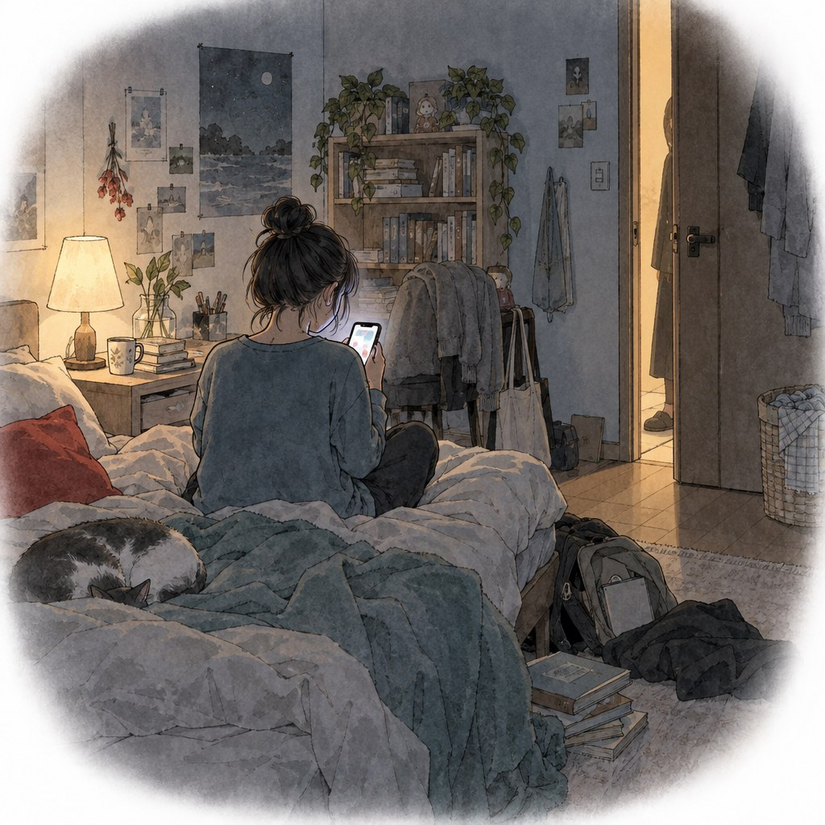
AI は、話を聞く相棒になれる。助けを呼べるのは人間
話し相手としての AI ①
★ 10 分版に入れる
アメリカの 13〜17 歳（約 1,000 人）の調査から
72%
AI コンパニオン（キャラクターと話すタイプの AI アプリ）を、使ったことがある
約 1/3
使っている子のうち、大事なことを、人ではなく AI に話したことがある
約 1/3
使っている子のうち、AI の言ったことやしたことで、不快な思いをした
AI にできること
夜中でも、責めずに話を聞く
AI にできないこと
家族や先生に連絡する。
顔色を見る
日本の同じ調査は、調べた範囲では見つからなかった。アメリカの結果として見てください
Common Sense Media「Talk, Trust, and Trade-offs」（2025年7月公表、米国の 13〜17 歳。AI コンパニオン＝キャラクターと話すタイプのサービスを含む）。日本の同種の調査は、調べた範囲では見つからなかった。下の「できること・できないこと」は編集部の見立て。
12
Notes:
【時間】10 分版 1.25 分（ふつう版 1.5 分）
【話すこと】AI は、夜中でも責めずに話を聞いてくれます。それ自体は悪いことではありません。ただ、アメリカの調査では、AI に悩みを話す子が多いことが分かっています。
アメリカの 13〜17 歳の調査（Common Sense Media、2025 年）では、72% が、キャラクターと話すタイプの AI アプリ（AI コンパニオン）を使ったことがあり、過半数が月に数回以上使っていました。使っている子の約 3 人に 1 人が、大事なことや深刻なことを、人ではなく AI に話したことがあり、約 3 人に 1 人が、AI の言ったことやしたことに、不快な思いをしたことがある、と答えています。
【ここがポイント】日本の同じ調査は、私たちの調べた範囲では見つかりませんでした。アメリカの結果なので、そのまま日本に当てはめることはできません。ただ、「話し相手に AI を選ぶ子がいる」ことは、もう起きています。
下の 2 つは編集部の見立てです。AI は、家族や先生に連絡を取れません。顔色や声の様子も見えません。だから、助けを呼べるのは人間、と置いておきます。
【お子さんの年齢で】これは主に中高生の話です。小学生のお子さんなら、数年後の話として、今夜は読んでおくだけで構いません。
【聞かれたら】
Q「禁止したほうがいい？」→ 禁止するかどうかは、家ごとに決めることです。ただ、禁止すると「隠れて使う」ようになる、という声もあります（根拠のある調査ではなく、現場でよく聞く話です）。次のスライドで、声のかけ方の例を見ます。
【出典】Common Sense Media「Talk, Trust, and Trade-offs」（2025 年 7 月公表。13〜17 歳、米国）。

Slide 13
AI との話が増えたとき、聞いてみる一言と、頼れる窓口
話し相手としての AI ②
気にしておく目安
（編集部の見立て）
聞いてみる一言の例
人に話したいとき
（子ども向けの窓口）
量より、変化を見る
眠れていない。人と会わなくなった
AI の話をすると、急に黙る
「何を話してるの？ 見せて」だと、監視に聞こえやすい
→「どんなところが話しやすい？」
答えたくなさそうなら、聞かなくていい
チャイルドライン
0120-99-7777 毎日 16〜21 時
24 時間子供 SOS ダイヤル
0120-0-78310 夜間・休日も
大人の私たちも、困ったら相談していい
今夜、試すこと
「いちばん困ったとき、誰に話す？」と聞いてみる。「AI」と返ってきても、続きを聞く
チャイルドライン 0120-99-7777（毎日 16〜21 時、18 歳まで。12/29〜1/3 休み）。24 時間子供 SOS ダイヤル 0120-0-78310（文部科学省、地域の教育委員会につながる）。目安と声のかけ方は編集部の見立て。
13
Notes:
【時間】ふつう版 1 分（10 分版：飛ばす）
【話すこと】「うちの子、AI と話しすぎかも」と思ったとき、見る目安を置きました。話す量よりも、変化を見ます。眠れていない。人と会わなくなった。AI の話をすると、急に黙る。そういうときは、AI の話をやめて、本人の話を聞きます。これは研究で決まった基準ではなく、編集部の見立てです。
声のかけ方の例です。「何を話してるの？ 見せて」だと、監視に聞こえやすい。「どんなところが話しやすい？」と聞くほうが、AI に何を求めているかが見えてきます。答えたくなさそうなら、聞かなくて構いません。
【相談先】子どもが人に話したいときの窓口です。チャイルドライン（0120-99-7777）は、18 歳までの子どもが電話やチャットで相談できて、毎日 16 時から 21 時です（12 月 29 日から 1 月 3 日は休み）。24 時間子供 SOS ダイヤル（0120-0-78310）は、夜間・休日も、住んでいる地域の教育委員会の相談機関につながります。大人の私たちも、困ったら相談してよい、と覚えておいてください。
【今夜試すこと】「いちばん困ったとき、誰に話す？」と聞く。もし「AI」と返ってきても、否定しないで、「そうなんだ。どんなふうに話すの？」と続けます。
【聞かれたら】Q「どこからが依存？」→ 医学的な基準は、この資料では出していません。気になるときは、学校のスクールカウンセラーや、小児科などに相談してください。
【出典】チャイルドライン（NPO 法人チャイルドライン支援センター）。文部科学省 24 時間子供 SOS ダイヤル。

Slide 14
今夜、1 つだけ試す。どれを選んでもいい
今夜、話してみること
★ 10 分版に入れる
まず、軽く
宿題と AI
詐欺と合言葉
「最近、AI で何か面白かったことある？」
「AI、何に使ってる？ 便利な使い方、教えて」
「うちだけの合言葉、作ってみない？」
これだけでも、十分
見せたくなければ、見せなくていい
子どもが決めて、親が先に聞かれる側
写真の加工
話し相手としての AI
困ったときの窓口
「ニュースで見たけど、友だちの写真を AI で加工する事件、学校で聞く？」
「いちばん困ったとき、誰に話す？」
警察相談電話 #9110
（「#」を押して 9110）
24 時間子供 SOS ダイヤル
0120-0-78310
チャイルドライン（18 歳まで）
0120-99-7777 16〜21 時
答えなくていい。何かあれば言って
「AI」と返ってきても、続きを聞く
お子さんが AI をまだ使っていなければ、それで大丈夫。小学生なら、「まず、軽く」か「合言葉」だけで十分です。
14
Notes:
【時間】10 分版 1.5 分（ふつう版 1.5 分）
【話すこと】ここまでの話題ごとに、切り出す一言を置きました。どれか 1 つ、今夜言ってみてください。
まずは軽く。「最近、AI で何か面白かったことある？」。これだけで十分です。
宿題：「AI、何に使ってる？ 便利な使い方、教えて」。詐欺：「うちだけの合言葉、作ってみない？」。写真：「ニュースで見たけど、友だちの写真を AI で加工する事件、学校で聞く？」。答えなくていい、関わりそうなら怒る前に聞くから先に言って、と添えます。話し相手：「いちばん困ったとき、誰に話す？」。
右下は、困ったときの窓口です。警察相談電話 #9110、24 時間子供 SOS ダイヤル 0120-0-78310、チャイルドライン 0120-99-7777。写真の加工の話（10 枚目）で不安になった方は、ここを控えてください。
【ここがポイント】答えが出なくても構いません。答えを出すのは、今夜でなくて大丈夫です。
【会場で】10 分版のときは、ここで「今夜どれを試しますか」と、近くの人と 1 分だけ話してもらい、終わりにします。話さなくても構いません。

Slide 15
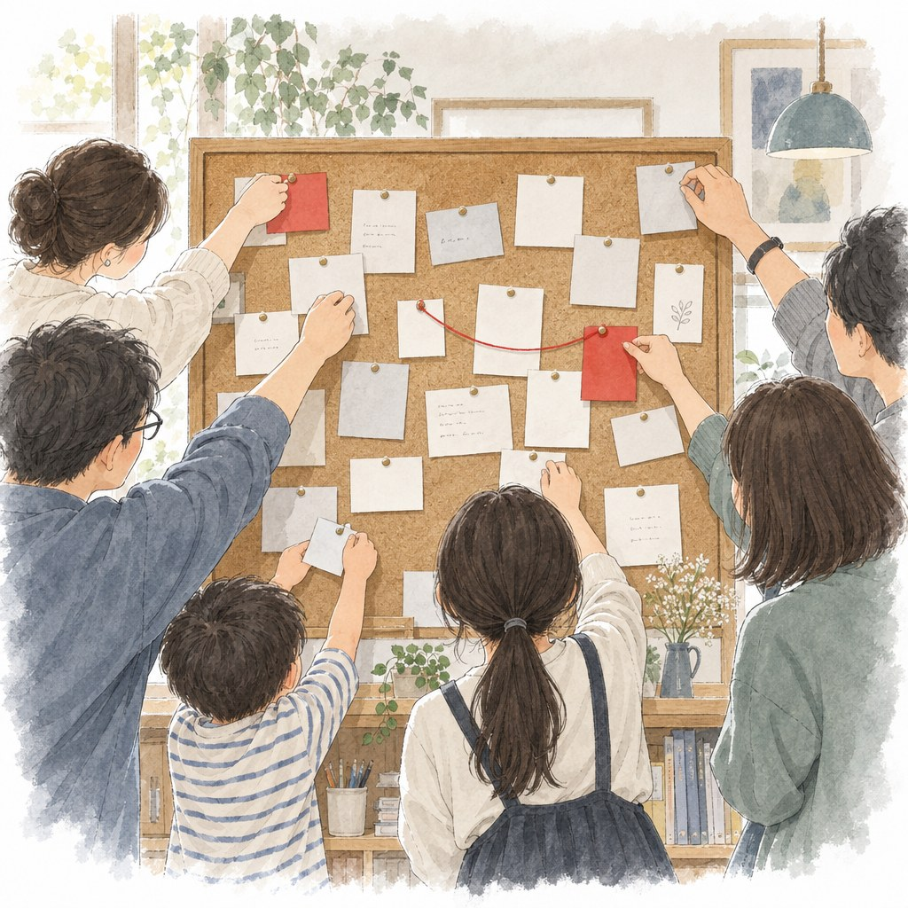
「うちではこう決めた」を、持ち寄る
私たちも、1 年生
私たちも、生成 AI 時代の 1 年生です。
どの家も、いま決めている途中。試して決まったこと、うまくいかなかったことを、持ち寄って分け合えたら、次の人の役に立ちます。
個人が分かること（名前・学校・近くの町）は、書かないでください。
Data is CITY Media 特集「みんな、生成 AI 時代の 1 年生」
teleport.jp/dataiscity/first-graders/ のページにある「持ち寄る場所」（目安箱）へ
この回で寄せられたものは、次の回の材料にします（個人が分かることは、公開の前に AI と編集部で確かめます）
15
Notes:
【時間】ふつう版 1 分（10 分版：飛ばす。30 秒だけ話してもよい）
【話すこと】この資料に答えは書いてありません。大人も 1 年生で、どの家も途中だからです。試してみて決まったこと、うまくいかなかったことを、持ち寄って分け合えたら、次の人の役に立ちます。
Data is CITY Media の特集「みんな、生成 AI 時代の 1 年生」のページに、「うちではこう決めた」を寄せる欄（まもる＝サイトの案内役のキャラクターが集める目安箱）があります。寄せられたものは、次の回の材料にします。名前や学校など、個人が分かることは書かないでください（書かれていないか、AI と編集部で確かめてから出します）。
【保護者会で】付箋を配って、「うちではこう決めた」を 1 枚ずつ書いてもらい、前の壁に貼る、という使い方もできます。
【最後のひとこと】大人も子どもも、みんな生成 AI 時代の 1 年生です。

Slide 16

出典と、使ってよい決まり
確認日：2026 年 10 月 30 日
1 総務省『令和8年版 情報通信白書』第Ⅰ部第1章 図表Ⅰ-1-1-7（2026年7月公表）soumu.go.jp
2 SHIFT AI「夏休みの子どものAI利用に関する保護者アンケート調査」（2026年7月）
3 文部科学省『初等中等教育段階における生成AIの利活用に関するガイドライン（Ver. 2.0）』（2024-12-26）p.19〜20
4 OpenAI 利用規約／Google Gemini ヘルプ（support.google.com/gemini/answer/16109150）／Anthropic 消費者向け利用規約 第2条
5 CNN「Arup revealed as $25 million deepfake scam victim」（2024-05-16）
6 FBI IC3 PSA I-120324-PSA「Criminals Use Generative AI to Facilitate Financial Fraud」（2024-12-03）
7 Nightingale & Farid, PNAS 119(8), 2022「AI-synthesized faces are indistinguishable from real faces and more trustworthy」
8 警察庁の発表（共同通信、熊本日日新聞 2026-08-03）／読売新聞（2025-09-01、Asia News Network 英語版）
9 鳥取県「青少年健全育成条例」改正（2025-04-01 施行）pref.tottori.lg.jp
10 Common Sense Media「Talk, Trust, and Trade-offs」（2025年7月）
11 チャイルドライン（NPO 法人チャイルドライン支援センター）／24 時間子供 SOS ダイヤル（文部科学省）／警察相談専用電話 #9110（警察庁）
出典を書けば、直して配ってよい（商用も可）。学校名や会の名前を入れる、枚数を減らす、自分の言葉に直す、どれも自由です。
イラストは GPT Images（OpenAI）で生成しています。人物は実在しません。
この作品は クリエイティブ・コモンズ 表示 4.0 国際 ライセンスで提供されています。
出典：Data is CITY（teleport.jp/dataiscity/）
https://creativecommons.org/licenses/by/4.0/deed.ja
16
Notes:
【時間】使わない（配布用）
【使い方】この資料は、CC BY 4.0 で配ります。出典「Data is CITY（teleport.jp/dataiscity/）」を書けば、直して配ってよく、商用も構いません。学校名や会の名前を入れる、枚数を減らす、自分の言葉に直す、どれも自由です。
【数字の取り扱い】スライドの隅と、メモの「出典」に、同じ出典を書いています。数字を変えるときは、必ず出典を開いて確かめてください。民間の調査（SHIFT AI）、アメリカの調査（Common Sense Media）、海外の事例（香港）は、その旨を残してあります。

